Slide 1


氧化还原反应

Slide 2
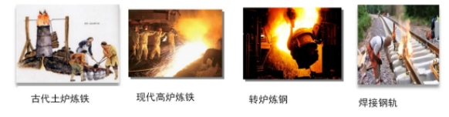
情景导入
炼铁就是将金属铁从含铁矿物（主要为铁的氧化物）中提炼出来的工艺过程。高炉生产时从炉顶装入铁矿石、焦炭（C）、造渣用熔剂(石灰石)，从位于炉子下部沿炉周的风口吹入经预热的空气。在高温下焦炭同鼓入空气中的氧燃烧生成的一氧化碳，在炉内上升过程中除去铁矿石中的氧，从而还原得到铁。转炉炼钢是以铁水、废钢、铁合金为主要原料，不借助外加能源，靠铁液本身的物理热和铁液组分间化学反应产生热量而在转炉中完成炼钢过程。转炉主要用于生产碳钢、合金钢及铜和镍的冶炼。
用化学语言描述高炉炼铁的原理，并说出反应类型

Slide 3
学习目标 | 核心素养
1．研读课本，标出氧化还原反应的有关概念，学会判断反应类型、氧化剂、还原剂。 2．以金属钠和氯气的性质为例，探究氧化还原的本质，能根据反应中化合价的升降标出电子转移。 3．学会判断物质氧化性、还原性的方法，并说出其应用。 | 1．通过对“氧化还原反应”的学习，培养宏观辨识和微观探析的意识。 2．通过对“氧化还原反应特征”的学习，培养变化观念和平衡思想。 3．通过对“电子转移表示”的学习，培养模型认知的能力。

Slide 4
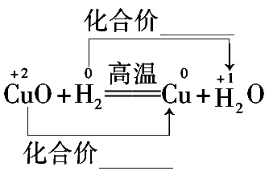
新知预习
一、氧化还原反应
1．从化合价升降的角度认识：
(1)化合价变化分析。
升高
降低

Slide 5
(2)从化合价升降的角度分析氧化反应、还原反应。
①氧化反应——化合价________的化学反应。
②还原反应——化合价________的化学反应。
(3)结论
氧化还原反应——有__________________的化学反应。
点拨：在氧化还原反应中，并不是所有元素的化合价都发生变化。
升高
降低
元素化合价变化

Slide 6
2．从电子转移的角度认识：
偏离
偏向
失去
偏离
得到
偏向
电子转移(得失或偏移)

Slide 7
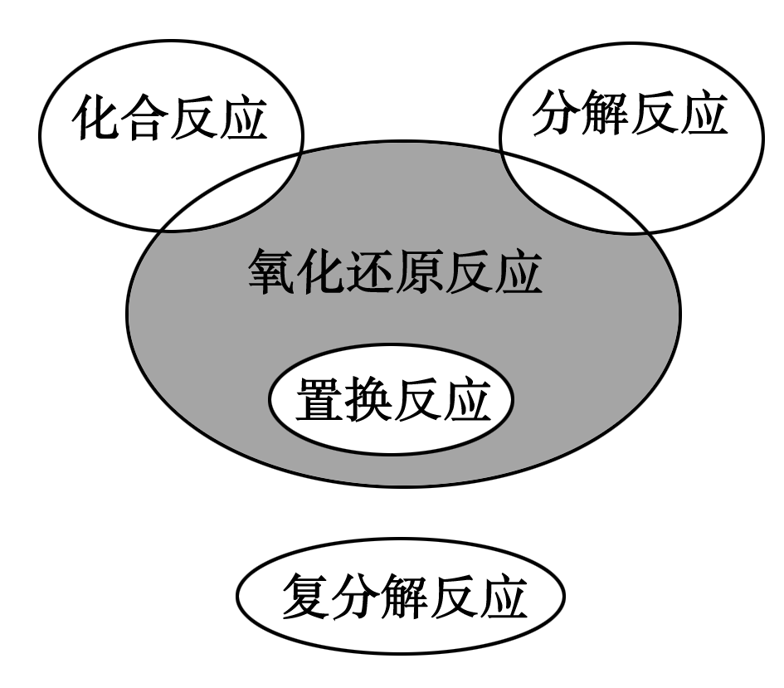
二、氧化还原反应与四大基本反应类型的关系
1．图示关系：

Slide 8
复分解
置换

Slide 9
探究学习
学习活动1
学习活动2
学习活动3
学习活动一
学习活动二
学习活动三
1.写出高炉炼铁的原理，按学案要求标出各项内容（前）
1.完成学案二1、2
2.完成学案二3、4
（前）
展示自己构建的知识体系（后黑板）
要求：
1.小组长做好带头作用，分配好任务，积极、自主进行实验探究。
2.自己解决不了的问题，小组内进行讨论，小组内解决不了的可以反馈给老师。
3.讨论的成果可以黑板展示也可以用271BAY拍照上传。

Slide 10
预习自测已知反应：①SO₂＋H₂O===H₂SO₃
②Cl₂＋H₂O===HCl＋HClO
③2F₂＋2H₂O===4HF＋O₂
④2Na＋2H₂O===2NaOH＋H₂↑
⑤Na₂O＋2HCl===2NaCl＋H₂O
(1)上述反应中不属于氧化还原反应的有________(填序号，下同)。H₂O被氧化的是______，H₂O被还原的是______。属于氧化还原反应，但其中的H₂O既不被氧化又不被还原的是______。
(2)写出反应④的离子方程式：
________________________________________。

Slide 11

预习自测
1．判断正误(正确的打“√”，错误的打“×”)。
(1)有物质得氧、失氧的反应才是氧化还原反应 ( )
(2)在HNO₃、N₂O₄、NaNO₂、NO、N₂和NH₄Cl中氮元素的化合价分别为＋5价、＋4价、＋3价、＋2价、0价和－3价 ( )
(3)在氧化还原反应中，可能只有元素化合价的升高，而无元素化合价的降低 ( )
(4)没有单质参加的反应一定不是氧化还原反应 ( )
(5)某元素由化合态变为游离态，该元素一定被还原 ( )
×
√
×
×
×

Slide 12
D

Slide 14
B
解析：通过准确判断化合物中元素化合价的变化，可快速解答此题。

Slide 15
三、氧化剂和还原剂
1.氧化剂：所含元素化合价降低→得到电子→被还原，发生还原反应，得到还原产物；
还原剂：所含元素化合价升高→失去电子→被氧化，发生氧化反应，得到氧化产物。
2．氧化性和还原性：
(1)氧化性：氧化剂所表现出__________的性质。
(2)还原性：还原剂所表现出__________的性质。

Slide 16
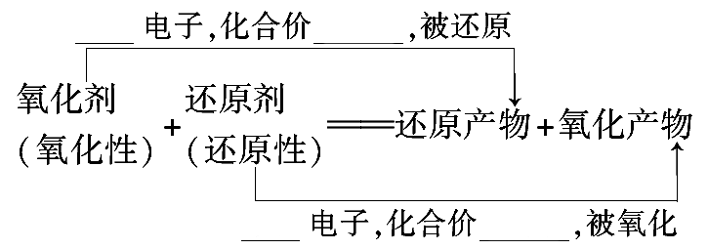
小结：相应关系：
得
降低
失
升高

Slide 19

典例 1
B

Slide 20
解析：AlN中Al是＋3价，氮元素显－3价，A正确；上述反应中，铝的化合价没有变化，所以B项错误；上述反应中N₂被还原，AlN是还原产物，C正确；上述反应中碳元素化合价升高，碳发生氧化反应，D正确。

Slide 21
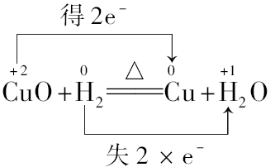
四、氧化还原反应中电子转移的表示方法

Slide 22
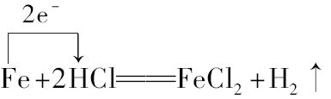
2.用单线桥法表示铁与盐酸反应的电子转移情况：
如
(3)注意事项。
①单线桥表示反应物中变价元素原子得失电子的情况；
②不需标明“得”或“失”，只标明电子转移总数目；
③箭头标明电子转移的方向；
④单线桥箭头从失电子的元素原子指向得电子的元素原子。

Slide 23
点拨：(1)氧化还原反应中转移电子总数等于得到的电子数等于失去的电子数。
(2)用双线桥法标电子转移时，电子转移数用a×be－形式表示。
a表示发生氧化或还原反应的原子个数，b表示每个原子得到或失去的电子数，当a或b等于1时，要省略。

Slide 24
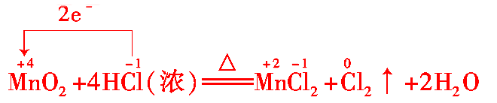
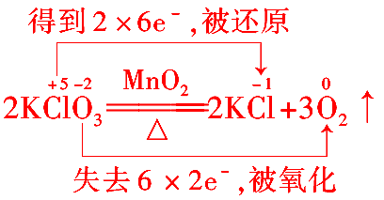
4

Slide 25
规律方法指导：
(1)常见元素的主要化合价氟氯溴碘负一价；正一氢银与钾钠。氧的负二先记清；正二镁钙钡和锌。正三是铝正四硅；下面再把变价归。全部金属是正价；一二铜来二三铁。锰正二四与六七；碳的二四要牢记。非金属负主正不齐；氯的负一正一五七。氮磷负三与正五；不同磷三氮二四。硫有负二正四六；边记边用就会熟。

Slide 26
(2)常见根价口诀
一价铵根硝酸根；氢卤酸根氢氧根。
高锰酸根氯酸根；高氯酸根醋酸根。
二价硫酸碳酸根；氢硫酸根锰酸根。
暂记铵根为正价；负三有个磷酸根。

Slide 27
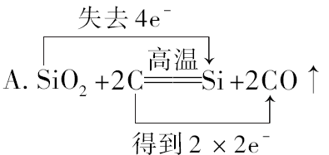
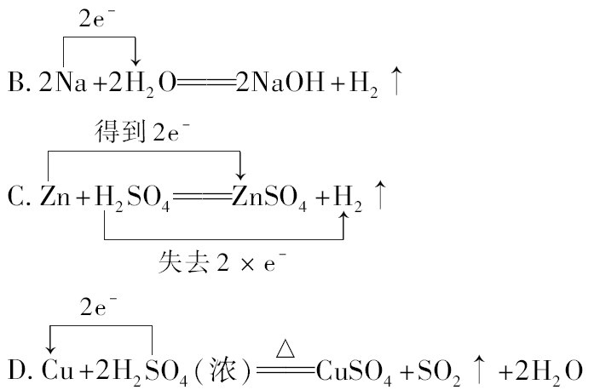
典例 2
B

Slide 29


名师博客呈现

Slide 34
〔即时训练〕
(NH₄)₂Cr₂O₇是一种受热易分解的盐，下列各组对(NH₄)₂Cr₂O₇受热分解产物的判断可能正确的是 ( )
A．CrO₃＋NH₃＋H₂ B．Cr₂O₃＋NH₃＋H₂O
C．CrO₃＋N₂＋H₂O D．Cr₂O₃＋N₂＋H₂O
解析：氧化还原反应中一定存在元素化合价的升降，若产物为CrO₃＋NH₃＋H₂，只有H元素化合价降低；若产物为Cr₂O₃＋NH₃＋H₂O，只有Cr元素化合价降低；若产物为CrO₃＋N₂＋H₂O，只有N元素化合价升高，故A、B、C错误。若产物为Cr₂O₃＋N₂＋H₂O，Cr元素化合价降低，N元素化合价升高，D正确。
D

